Slide 2
送人东游
温庭筠
荒戍落黄叶，浩然离故关。 高风汉阳渡，初日郢门山。 江上几人在，天涯孤棹还。 何当重相见，樽酒慰离颜。

Slide 3
云母屏风烛影深，
长河渐落晓星沉。
嫦娥应悔偷灵药，
碧海青天夜夜心。

Slide 4
月宫秋冷桂团团，
岁岁花开只自攀。
共在人间说天上，
不知天上忆人间。

Slide 5
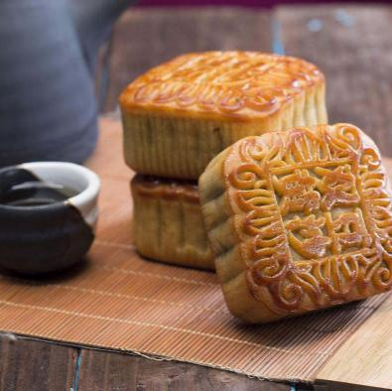
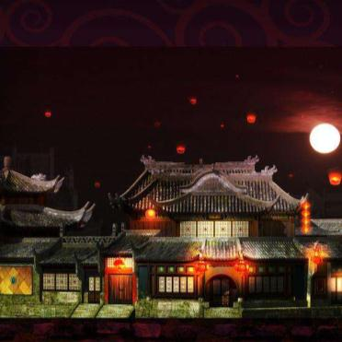
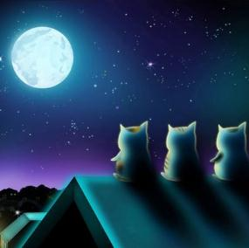

Slide 6
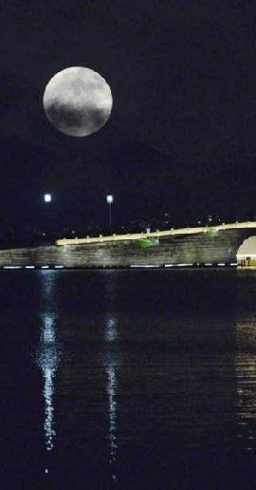
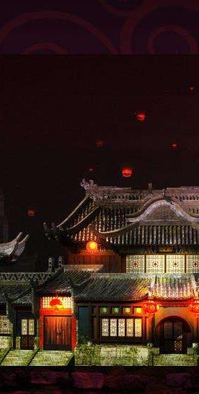

Slide 7
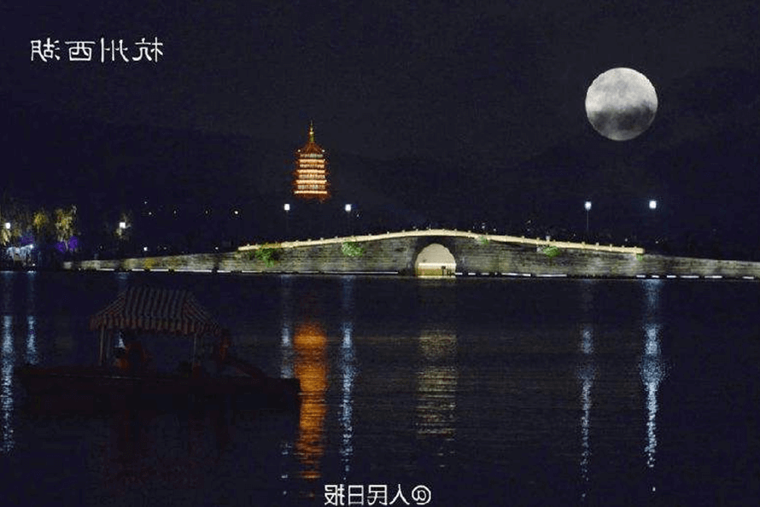
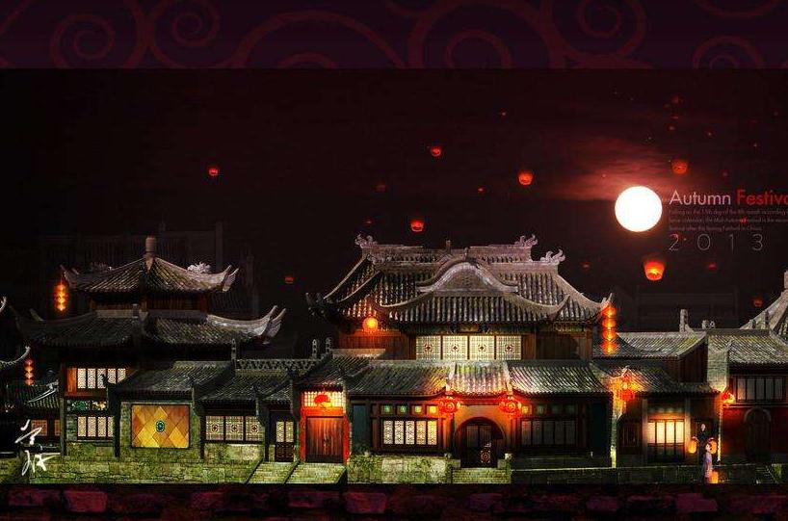

Slide 8
红白翻毛制造精，
中秋送礼遍都城。
论斤成套多低货，
馅少皮干大半生。

Slide 9
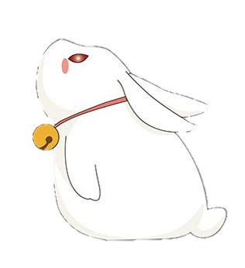

Slide 10
月圆家圆人圆事圆圆圆团团，
国和家和人和事和和和美美。
祝您幸福和气满堂合家欢乐!

